Slide 1

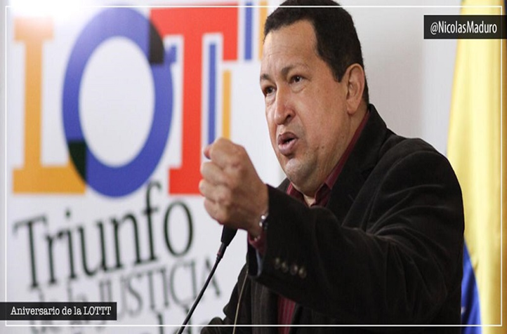
PROCEDIMIENTO SANCIONATORIO EN LA LEY ORGÁNICA DEL TRABAJO, LOS TRABAJADORES Y LAS TRABAJADORAS

Slide 2

Bases Legales del Procedimiento Sancionatorio en Materia Laboral
Constitución de la República Bolivariana de Venezuela
Ley Orgánica de Procedimientos Administrativos
Ley Orgánica del Trabajo, los Trabajadores y las Trabajadoras
Reglamento de la Ley Orgánica del Trabajo.

Slide 3

Constitución de la República Bolivariana de Venezuela
Artículo 26. (…) El Estado garantizará una justicia gratuita, accesible, imparcial, idónea, transparente, autónoma, independiente, responsable, equitativa y expedita, sin dilaciones indebidas, sin formalismos o reposiciones inútiles.
Artículo 49. El debido proceso se aplicará a todas las actuaciones judiciales y administrativas (…)
La defensa y la asistencia jurídica
Derecho a notificación y saber de que se le acusa
Presunción de inocencia
Lapsos procesales
Tipicidad del delito

Slide 4

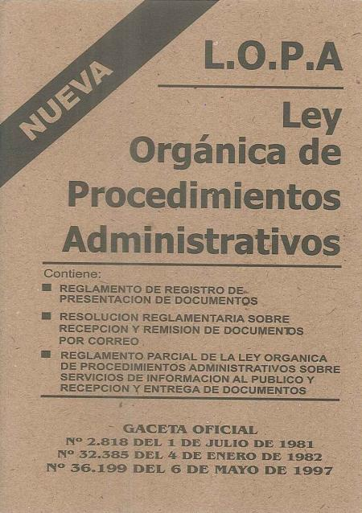
Ley Orgánica de Procedimientos Administrativos
Artículo 7. Se entiende por acto administrativo, a los fines de esta ley, toda declaración de carácter general o particular emitida de acuerdo con las formalidades y requisitos establecidos en la ley, por los órganos de la administración pública.
Artículo 14. Los actos administrativos tienen la siguiente jerarquía: decretos, resoluciones, órdenes, providencias y otras decisiones dictadas por órganos y autoridades administrativas.
Artículo 30. La actividad administrativa se desarrollará con arreglo a principios de economía, eficacia, celeridad e imparcialidad.

Slide 5

Ley Orgánica del Trabajo, los Trabajadores y las Trabajadoras
TÍTULO IX DE LAS SANCIONES
Artículo 521. “Las infracciones a las disposiciones de ésta Ley, serán objeto de las sanciones establecidas en éste Título, sin perjuicio de las acciones administrativas, civiles y penales a que hubiere lugar.”
Artículo 522. “La sustanciación y decisión del procedimiento que de lugar a la sanción, se efectuará con estricto resguardo de los principios de legalidad, derecho a la defensa, racionalidad, proporcionalidad y tipicidad.”

Slide 6

Reglamento de la Ley Orgánica del Trabajo
Artículo 236. “… Cuando el funcionario o funcionaria del trabajo, constate que existen incumplimientos relativos al sustento, a la jornada de trabajo, a la salud o vida del trabajador o trabajadora, el Inspector o Inspectora del Trabajo, al imponer las sanciones establecidas en los artículos 627, 629, 630, 633 y 637 de la Ley Orgánica del Trabajo, calculará el monto de la respectiva sanción por el número de trabajadores y trabajadoras afectados…”
627 LOT- 523 LOTTT Pago de Salario
630 LOT-530 LOTTT Participación Beneficios
637 LOT-536 LOTTT Garantías Sindicales

Slide 7
COMPETENCIA PARA SANCIONAR EN MATERIA LABORAL
GACETA OFICIAL | FECHA G.O. | Número y fecha de la RESOLUCIÓN MINISTERIAL |  | INSPECTORÍA DEL TRABAJO DE SANCIONES
40808 | 11/1272015 | 9408 | 13/11/2015 | CARABOBO
41046 | 6/12/2016 | 10005 | 1/12/2016 | DISTRITO CAPITAL, FALCÓN, YARACUY, ZULIA-MARACAIBO
41086 | 31/1/2017 | 8 | 11/1/2017 | ARAGUA, DELTA AMACURO, LARA, SUCRE, PORTUGUESA, BARINAS, MONAGAS, NUEVA ESPARTA, ZULIA-STA BÁRBARA, ZULIA-CABIMAS
41097 | 16/2/2017 | 66 | 8/2/2017 | AMAZONAS, APURE, COJEDES, LA GUAIRA, ANZOÁTEGUI-EL TIGRE, ANZOÁTEGUI-BARCELONA, MIRANDA-CARACAS, MIRANDA-LOS TEQUES, GUÁRICO-VALLE DE LA PASCUA, GUÁRICO-SAN JUAN DE LOS MORROS, TÁCHIRA, MÉRIDA, TRUJILLO

Slide 8

EL PROCESO SANCIONATORIO EN MATERIA LABORAL
ARTÍCULO 547 LOTTT LITERAL “A”
Solicitud de sanción por Inspector o Inspectora del Trabajo, Supervisor o Supervisora del Trabajo, Director o Directora Estadal, Dirección Nacional…
Documentos que se remiten a inspectoría de sanción:
Auto y/o Memorando de Solicitud incluyendo número de insolvencia en origen
Acta donde consta la violación, por ejemplo:
desacato de orden de reenganche
no comparecencia a audiencia de reclamo
desacato a providencia de reclamo
desacato a providencia de cese de prácticas antisindicales
persistencia del incumplimiento de ordenamientos en reinspección

Slide 9
EL PROCESO SANCIONATORIO EN MATERIA LABORAL
ARTICULO 547 LOTTT LITERAL “B”
-ADMISIÓN DE LA SOLICITUD DE SANCIÓN
-APERTURA DEL EXPEDIENTE DE SANCIÓN
-NOTIFICACIÓN DEL PROCEDIMIENTO DE SANCIÓN

Slide 10

EL PROCESO SANCIONATORIO EN MATERIA LABORAL
ARTICULO 547 LOTTT LITERAL “C”
CONSIGNACIÓN DE ALEGATOS
Transcurridos 5 días hábiles contados desde la notificación efectiva del inicio del procedimiento de sanción; el presunto infractor o presunta infractora deberá consignar sus alegatos.
Si no concurriere para hacer sus alegatos, se tendrá por confeso o confesa, se da por culminada la averiguación y se decidirá dentro de los dos días hábiles siguientes.

Slide 11

EL PROCESO SANCIONATORIO EN MATERIA LABORAL
ARTÍCULO 547 LOTTT LITERAL “D”
PROMOCIÓN Y EVACUACIÓN DE PRUEBAS
El presunto infractor o la presunta infractora, transcurridos tres (3) días hábiles desde la consignación de los alegatos, promoverá y evacuará las pruebas que considere conducente.

Slide 12

EL PROCESO SANCIONATORIO EN MATERIA LABORAL
ARTÍCULO 547 LOTTT LITERAL “E”
DECISIÓN
Transcurridos 3 días hábiles luego del vencimiento del lapso previsto para la promoción y evacuación de pruebas, el funcionario o funcionaria dictará una resolución motivada declarando responsables o no a los presuntos infractores o las presuntas infractoras de las infracciones de que se trate.
En dicha resolución se impondrá la sanción correspondiente y ordenará:
Obligación de dar El pago de la respectiva multa en cuenta de la Tesorería de Seguridad Social (art. 551) en un término de 5 días hábiles luego de su notificación
Obligación de hacer Restitución de los derechos de los trabajadores o trabajadoras que dieron origen al procedimiento de sanción.

Slide 13

EL PROCESO SANCIONATORIO EN MATERIA LABORAL
ARTÍCULO 547 LOTTT LITERAL “E”
INFRANCCIONES OBJETO DE SANCIÓN
ART. 523 LOTTT INFRACCIÓN EN LA FORMA DE PAGO DEL SALARIO
ART. 524 LOTTT INFRACCIÓN EN LOS ANUNCIOS SOBRE HORARIOS
ART. 525 LOTTT INFRACCIÓN A LOS LÍMITES DE JORNADA DE TRABAJO
ART. 526 LOTTT INFRACCIÓN A LAS DISPOSICIONES EN MODALIDADES ESPECIALES DE CONDICIONES DE TRABAJO
ART. 527 LOTTT INFRACCIÓN A DISPOSICIONES SOBRE TRABAJADORES(AS) EXTRANJEROS(AS)
ART. 528 LOTTT INFRACCIÓN POR ACOSO LABORAL O ACOSO SEXUAL

Slide 14
EL PROCESO SANCIONATORIO EN MATERIA LABORAL
ARTÍCULO 547 LOTTT LITERAL “E”
INFRANCCIONES OBJETO DE SANCIÓN.
ART. 529 LOTTT INFRACCIÓN A LA NORMATIVA SOBRE ALIMENTACIÓN
ART. 530 LOTTT INFRACCIÓN A LA NORMATIVA SOBRE PARTICIPACIÓN EN LOS BENEFICIOS
ART. 531 LOTTT INFRACCIÓN A LA INAMOVILIDAD LABORAL
ART. 532 LOTTT INFRACCIÓN POR DESACATO A UNA ORDEN DEL FUNCIONARIO(A) DEL TRABAJO
ART. 533 LOTTT INFRACCIÓN A DISPOSICIONES SOBRE SALARIO MÍNIMO Y VACACIONES
ART. 534 LOTTT INFRACCIÓN A LAS DISPOSICIONES PROTECTORAS DE LA MATERNIDAD, PATERNIDAD Y FAMILIA
ART. 535 LOTTT INFRACCIÓN POR FRAUDE O SIMULACIÓN DE LA RELACIÓN DE TRABAJO

Slide 15
EL PROCESO SANCIONATORIO EN MATERIA LABORAL
ARTÍCULO 547 LOTTT LITERAL “E”
INFRANCCIONES OBJETO DE SANCIÓN
ART. 536 LOTTT INFRACCIÓN A LAS GARANTÍAS DE LA LIBERTAD SINDICAL
ART. 537 LOTTT INFRACCIÓN A LAS GARANTÍAS A LA NEGOCIACIÓN COLECTIVA
ART. 19 LCCPTT INFRACCIÓN A LAS GARANTÍAS ESTABLECIDAS EN LA LEY CONSTITUCIONAL DE LOS CONSEJOS PRODUCTIVOS DE TRABAJADORES Y TRABAJADORAS

Slide 16

EL PROCESO SANCIONATORIO EN MATERIA LABORAL
CONSIDERACIONES SOBRE EL MONTO DE LA MULTA A APLICAR
ART. 540 LOTTT SOBRE LA REINCIDENCIA DEL INFRACTOR O LA INFRACTORA. INCREMENTA EL MONTO DE LA PENA POR LA INFRACCIÓN EN LA MITAD.
ART. 541 LOTTT CRITERIOS PARA LA FIJACIÓN DE LA MULTA.
AUMENTA O DISMINUYE ENTRE LOS LÍMITES ESTABLECIDOS PARA LA INFRACCIÓN SEGÚN EL MERITO DE LAS CIRCUNSTANCIAS AGRAVANTES O ATENUANTES; ASÍ COMO TAMBIÉN CONSIDERARÁ LA IMPORTANCIA DE LA ENTIDAD DE TRABAJO, NÚMERO DE PERSONAS PERJUDICADAS, Y CUALQUIER OTRA QUE CONSIDERE CON CRITERIO DE EQUIDAD

Slide 17
EL PROCESO SANCIONATORIO EN MATERIA LABORAL
ARTÍCULO 547 LOTTT LITERAL “F”
NOTIFICACIÓN DE LA PROVIDENCIA DE MULTA.
EL MULTADO O MULTADA DEBE DAR RECIBO DE LA RESPECTIVA NOTIFICACIÓN DE LA PROVIDENCIA DE MULTA. SI SE NEGARE A SER NOTIFICADO SE PROCEDERÁ A NOTIFICAR MEDIANTE AUTORIDAD CIVIL QUE DEJARÁ CONSTANCIA PARA TODOS LOS EFECTOS LEGALES.
(*) NOTIFICACIÓN ELECTRÓNICA

Slide 18

EL PROCESO SANCIONATORIO EN MATERIA LABORAL
ARTÍCULO 547 y 553 LOTTT LITERAL “G”
CONSECUENCIAS DE NO PAGAR LA MULTA
ARRESTO GESTIONADO POR EL INSPECTOR O LA INSPECTORA DEL TRABAJO DE SANCIONES, MEDIANTE OFICIO AL MINISTERIO PÚBLICO (ART 547)
NEGATIVA O REVOCATORIA DE LA SOLVENCIA LABORAL (ART. 553)

Slide 19

EL PROCESO SANCIONATORIO EN MATERIA LABORAL
CIERRE DEL EXPEDIENTE DE SANCIÓN
VERIFICACIÓN DE LA OBLIGACIÓN DE DAR (PAGO DE LA MULTA IMPUESTA)
VERIFICACIÓN DE LA OBLIGACIÓN DE HACER:
  EN CASOS ORIGINADOS EN INAMOVILIDAD Y RECLAMO SE VERIFICA CON LA INSERCIÓN DEL AUTO DE CIERRE DEL EXPEDIENTE DE ORIGEN RESPECTIVO, EN EL EXPEDIENTE DE SANCIÓN
  EN CASOS ORIGINADOS EN SUPERVISIÓN SE VERIFICA CON LA INSERCIÓN DEL ACTA DE INSPECCIÓN ESPECIAL PARA EL CIERRE DEL PROCEDIMIENTO SANCIONATORIO, EN EL RESPECTIVO EXPEDIENTE DE SANCIÓN
UNA VEZ CERRADO EL EXPEDIENTE DE SANCIÓN SE PROCEDE A SU SUBSANACIÓN PARA EFECTOS DE LA EMISIÓN DE LA SOLVENCIA LABORAL

Slide 20
EL PROCESO SANCIONATORIO EN MATERIA LABORAL
RECURSOS
-ART. 548 LITERAL “B” LOTTT RECURSO ANTE EL MINISTRO(A) DEL PODER POPULAR CON COMPETENCIA EN MATERIA DEL TRABAJO.
-ACCIÓN DE AMPARO CONFORME A LA LEY ORGÁNICA DE AMPARO SOBRE DERECHOS Y GARANTÍAS CONSTITUCIONALES

Slide 21

DE LA REVISIÓN DE LOS ACTOS EN VÍA ADMINISTRATIVA
Ley Orgánica de Procedimientos Administrativos
Artículo 81. La administración podrá convalidar en cualquier momento los actos anulables, subsanando los vicios de que adolezcan.
Artículo 83. La administración podrá en cualquier momento, de oficio o a solicitud de particulares, reconocer la nulidad absoluta de los actos dictados por ella.
Artículo 84. La administración podrá en cualquier tiempo corregir errores materiales o de cálculo en que hubiere incurrido en la configuración de los actos administrativos.

Slide 22


Gracias por su atención

